Slide 1

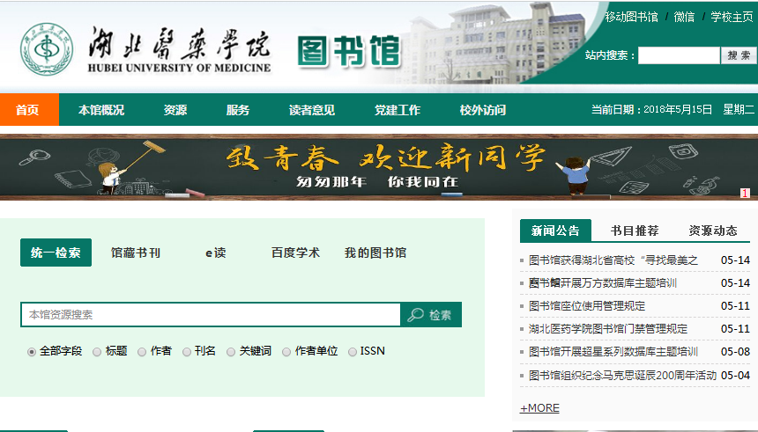
10:02
中外文数据库利用培训
图书馆 参考咨询部
Tel: 0719-8886059

Slide 2
很多医务工作者或医学研究者，宁可在每次查阅文献时都花上成倍的时间，却不会花几个小时去认真研究一下检索工具。“君欲善其事，必先利其器”，检索工具就像功能强大的枪，我们不能仅仅满足于知道扣动扳机就可以发射子弹，更重要的是，要知道如何利用准星瞄准，如何把它的功能发挥到极致。
【古希腊】 柏拉图

Slide 3
主要内容
一
中文数据库
二
外文数据库

Slide 4
第一部分 中文数据库
1 中国生物医学文献数据库
2 万方数据知识服务平台
3 中国知网
4 重庆维普

Slide 5
1 中国生物医学文献数据库（CBM）
1.1 CBM简介
• 中国生物医学文献服务系统（SinoMed），是中国医学科学院医学信息研究所开发研制的综合性医学文献服务平台,整合了中国生物医学文献数据库（CBM）、西文生物医学文献数据库（WBM）等多种资源,是集检索、免费获取、个性化定题服务、全文传递服务于一体的生物医学中外文文献服务系统。
• 中国生物医学文献数据库 （CBM)），是中国医学科学院医学信息研究所开发研制的生物医学文摘数据库。

Slide 6
• 收录范围：CBM收录了自1978年以来1800多种中国生物医学期刊，以及汇编、会议论文的文献题录850余万篇，年增长50余万篇，月更新。学科覆盖范围涉及基础医学、临床医学、预防医学、药学、中医学及中药学等生物医学的各个领域。1989年以后的题录与重庆维普中文科技期刊数据库可实现链接，在线获取全文。
• 数据库结构与字段：CBM的记录由若干字段组成，包含30多个字段，包括中英文标题、关键词、主题词、作者、作者单位、分类号等，全方位地揭示每条记录的外表和内容特征。

Slide 7
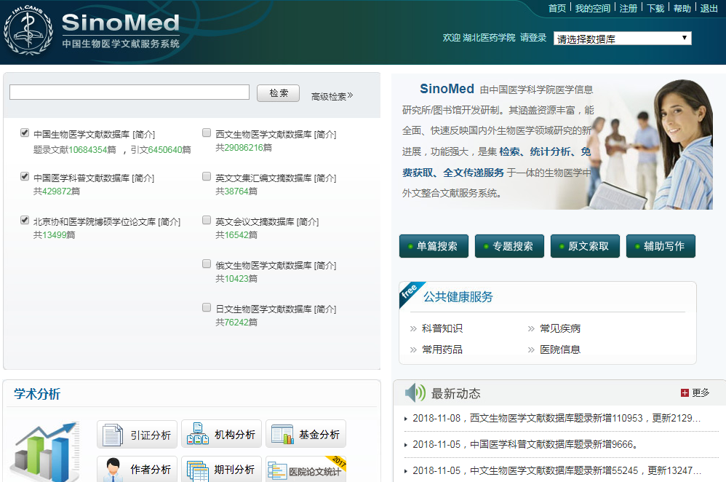
中国生物医学文献服务系统首页

Slide 8
1.2 CBM的检索途径与方法
点击进入CBM

Slide 9
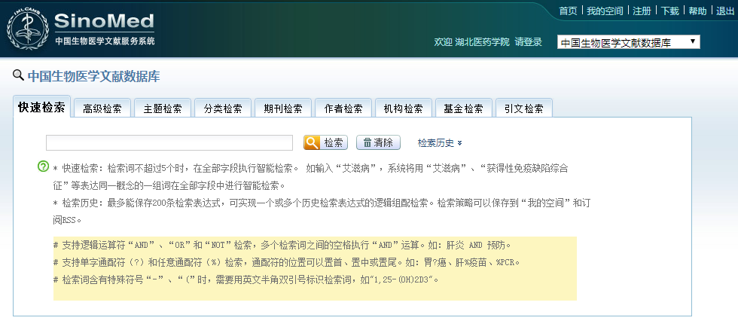
检索途径

Slide 10
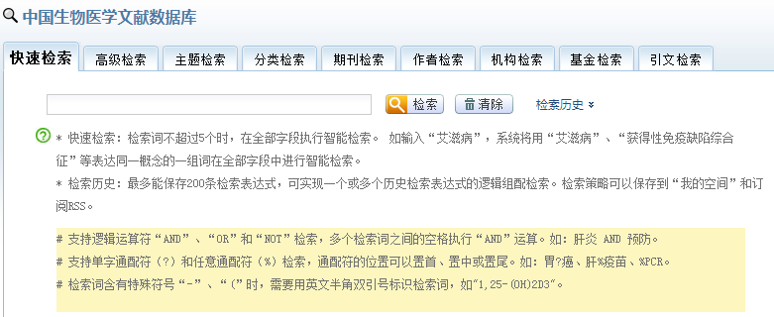
• 1.2.1 快速检索
٭ 快速检索也称自由词检索或关键词检索，输入任意词，检索即可。CBM默认快速检索状态。
٭ 关键词：来自文献的篇名、文摘或正文中的文本词，指能代表文献主题内容实质的、未经或略经规范化处理的自然语言。可以是单个的字字（手、胃）、医学词汇简称（乙肝、心衰），也可以是习惯用语（微量元素、爱滋病）、生活常用语（拉肚子）等。

Slide 11
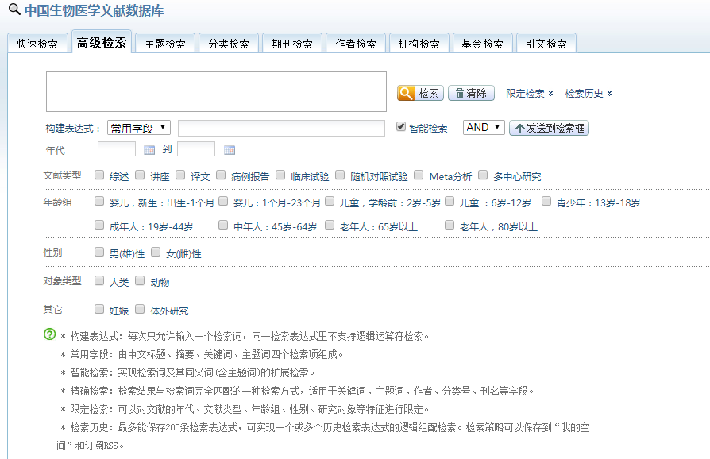
• 1.2.2 高级检索
٭ 高级检索可限定检索字段，默认常用字段，包括中文标题、摘要、关键词、主题词四个检索项。

Slide 12
• 1.2.3 主题检索
٭ 主题检索是基于文献内容的主题概念进行检索，突出特点是可进行规范化的主题词与副主题词的组配检索，检索效果相对较好。
٭ 主题词（subject headings）：指能代表文献主题内容实质的、经过严格规范化处理的专业名词术语，由权威机构将不同表达方法的同义词强制用一个词来表达。可采用顺置形式、倒置形式、顺置与倒置兼顾。
如：艾滋病、AIDS、获得性免疫缺陷综合征→获得性免疫缺陷综合征
٭ 副主题词(Subheadings)：又称限定词(Qualifiers)，与主题词进行组配，对某一主题词的概念进行限定或复分，使主题词具有更高的专指性。
如：诊断（Diagnosis，DI）、药物疗法（Drug Therapy，DT）

Slide 13
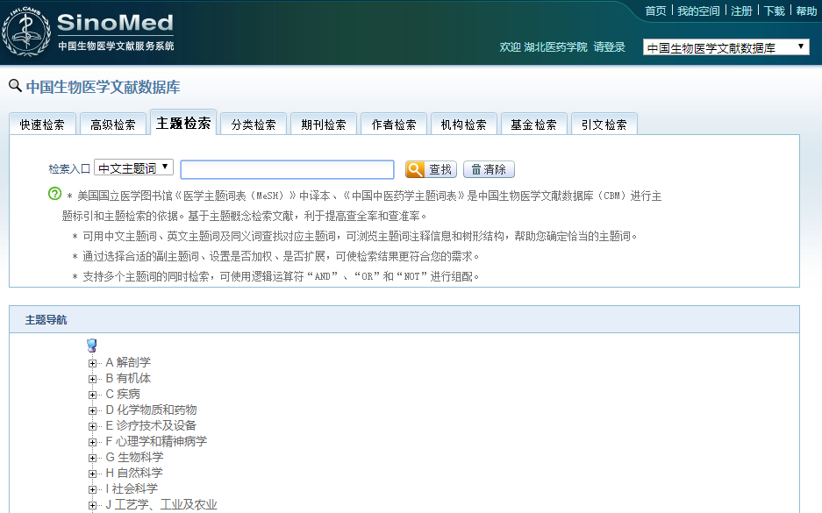

Slide 14
举例：
查找2010年以来，磁共振成像（MRI）技术运用于小儿结核性脑膜炎的诊断方面的文章题录。
步骤：#1 结核，脑膜 / 诊断
#2 磁共振成像
#3 小儿
2010-

Slide 15
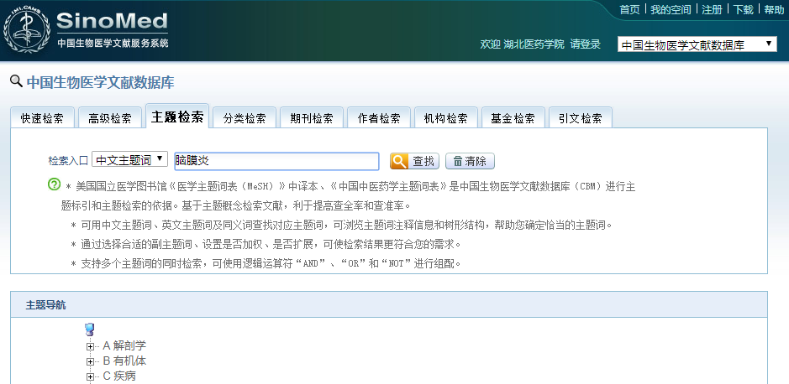
输入第1个检索词“脑膜炎”，点击查找

Slide 16
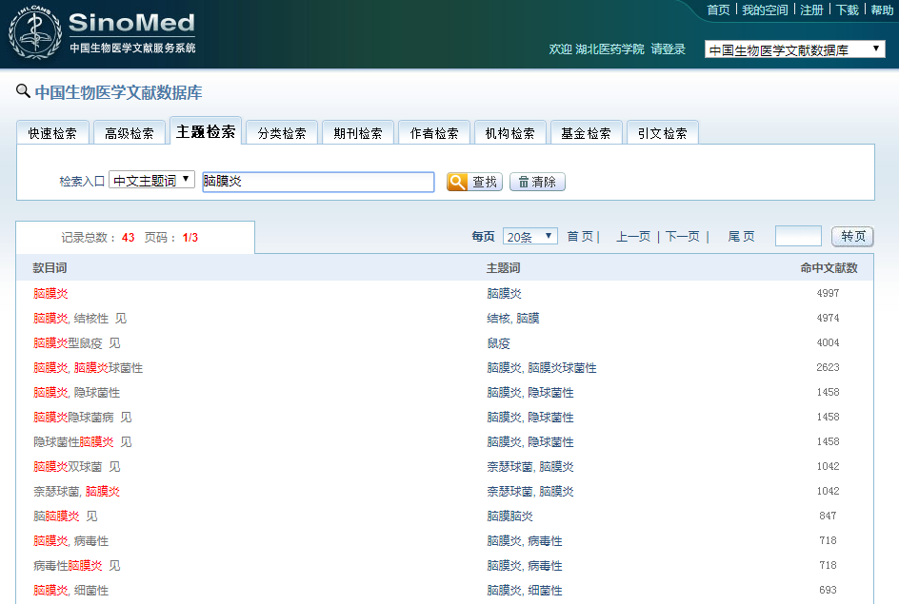
在系统匹配的相关主题词中，点击选择“结核，脑膜”

Slide 17
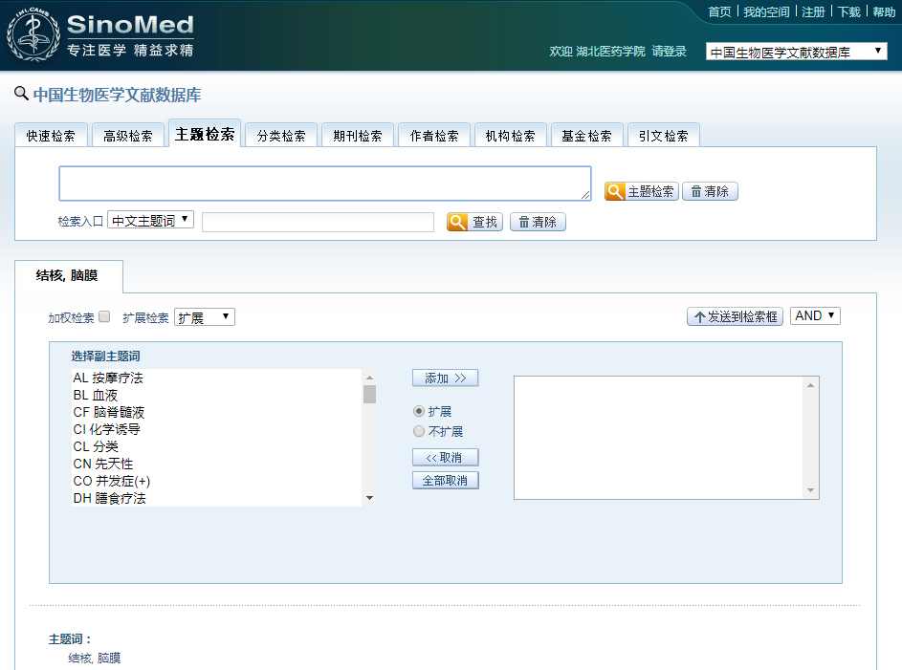
搭配副主题词

Slide 18
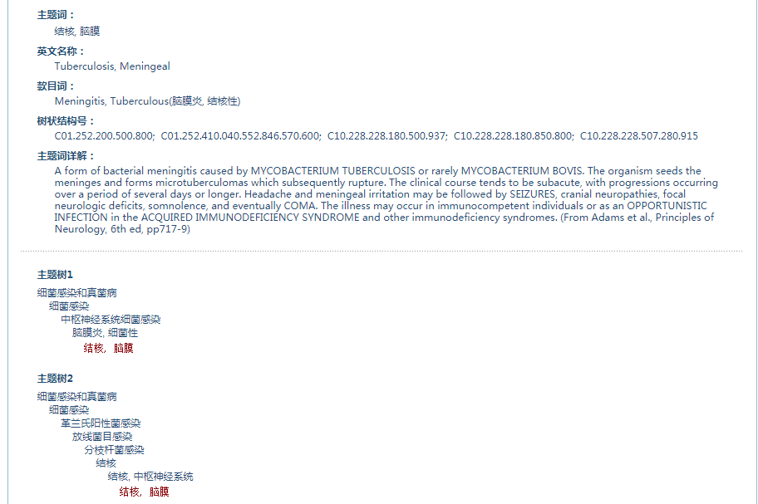
对主题词的详细解释
树状结构表

Slide 19
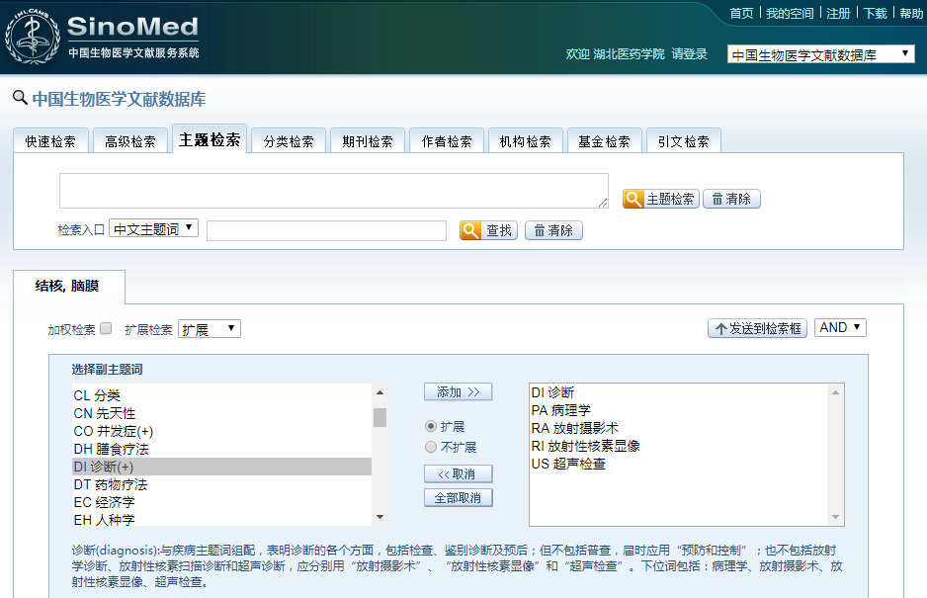
检索重点论述的主题，提高文献相关度，剔除相关度不高的文章，提高查准率
根据题意，选择副主题词“诊断(+)”，点击“添加”，再点击“发送到检索框”
一并检索其下位词，提高查全率

Slide 20
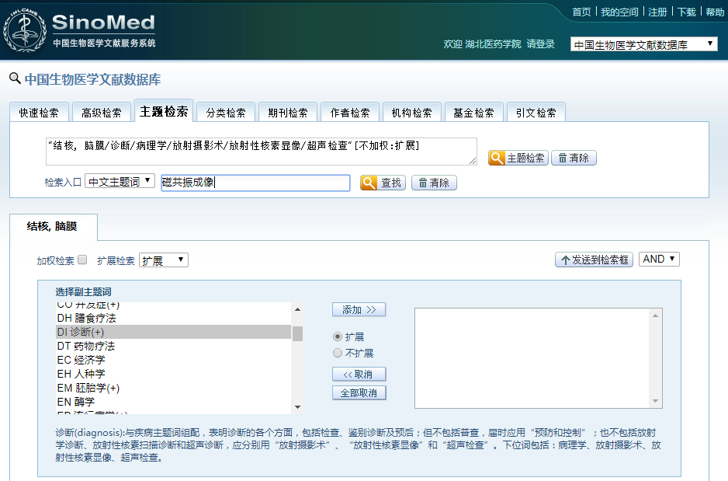
输入第二个检索词，点击“查找”

Slide 21
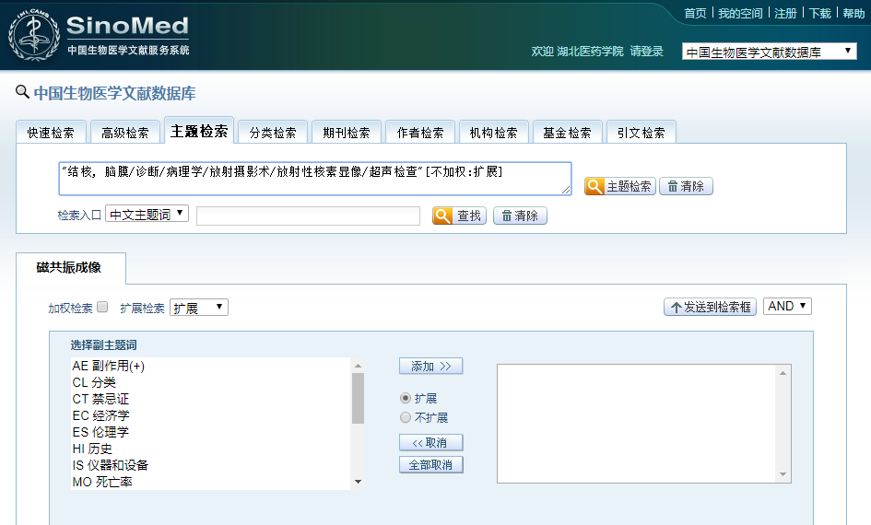
根据题意，此主题词不必搭配副主题词，选择逻辑关系，点击“发送到检索框”

Slide 22
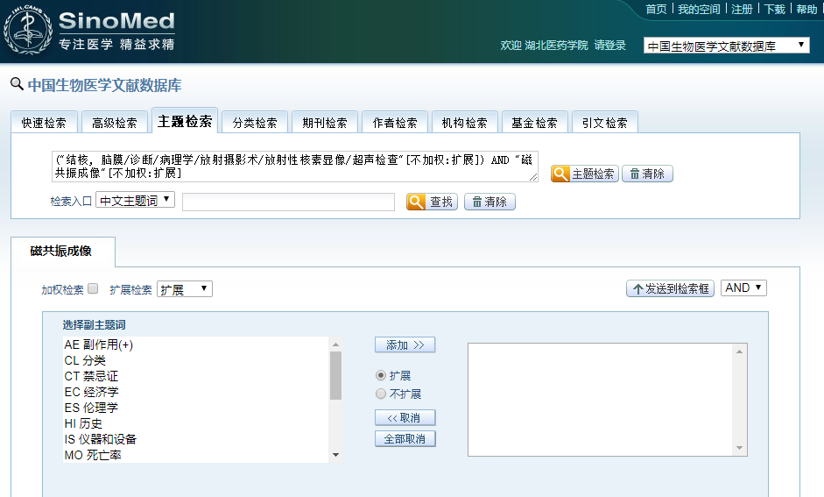
点击“主题检索”

Slide 23
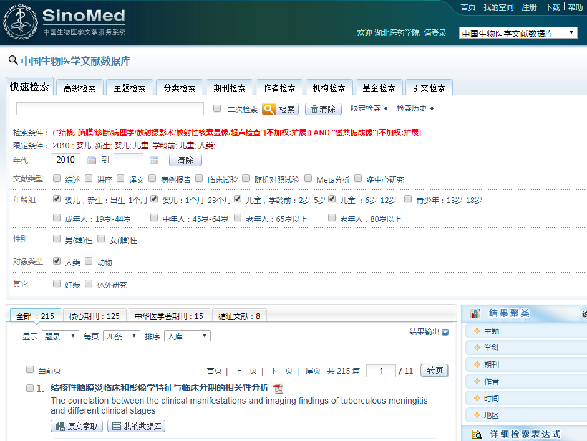
限定条件

Slide 24
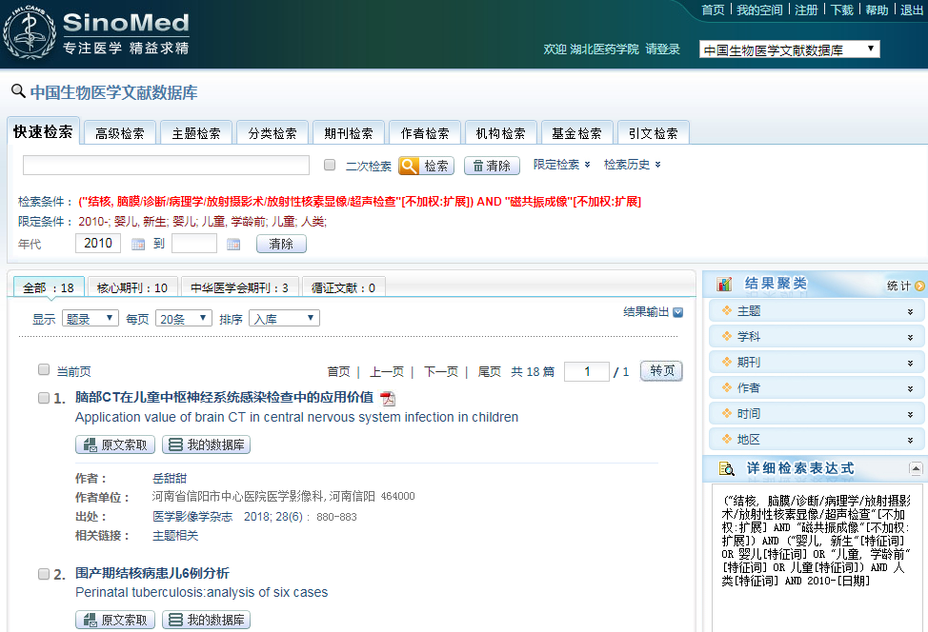
检索结果
检索表达式
全文获取链接

Slide 25
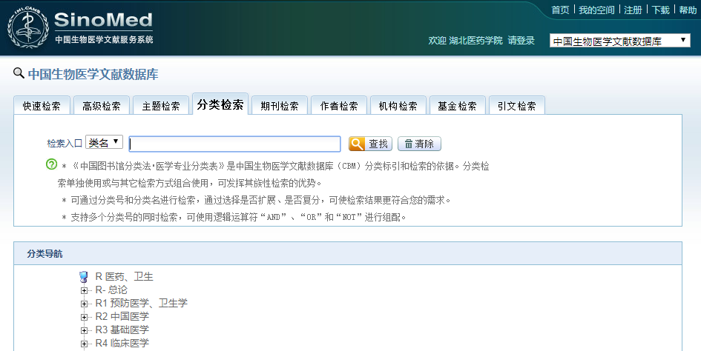
• 1.2.4 分类检索
٭ 分类检索是指按学科或专业去收集文献，采取的是族性检索方式。对某一课题做比较全面的文献收集、积累或已知所需文献的学科分类体系，可从此途径进行查找。按照《中国图书馆分类法·医学专业分类表》的分类号和分类名进行检索。

Slide 26
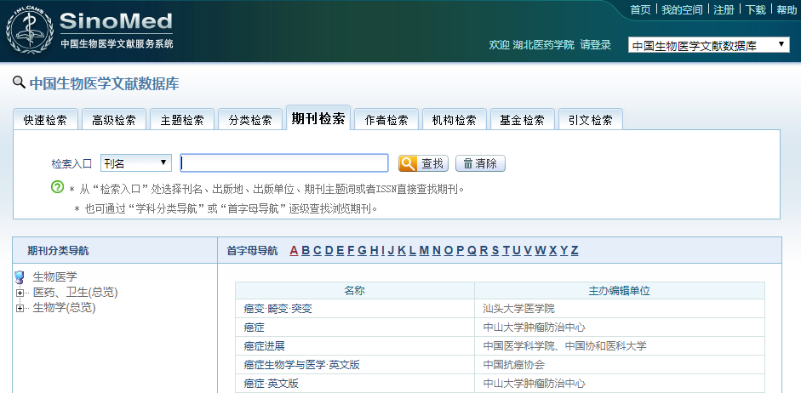
• 1.2.5 期刊检索
٭ 期刊检索是指对已收录到CBM检索系统中的期刊进行检索，可查看具体期刊的相关信息，也可通过关键词的检索，在期刊中查找某一方面的文献。

Slide 27
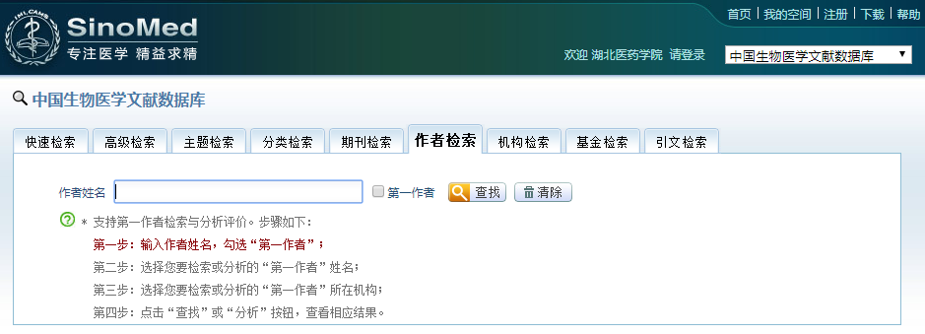
• 1.2.6 作者检索
٭ 作者检索是对数据库中收录的某一作者发表的所有文献进行检索。若勾选第一作者选项，则检索结果均为第一作者的文献。

Slide 28
1.3 CBM检索结果的显示与处理
• 结果显示：格式有题录、文摘，默认“题录”，“文摘”更详细；可选择每页显示的条数与排序方式；结果按期刊类型进行划分，单列了核心期刊、中华医学会期刊与循证文献。
• 结果输出：包括保存、打印、E-mail、写作助手，其中“写作助手”需登录。
• 结果聚类：按主题、学科、期刊、作者、时间、地区对结果进行聚类。
• 检索表达式：可查看详细的检索表达式。
• 最近检索：可查看最近的检索记录及结果。
• 全文获取：CBM本不提供全文，与维普数据库合作，提供链接，点击标题后的 即可获取全文。

Slide 29
2 万方数据知识服务平台
2.1 万方数据知识服务平台简介
• 资源：整合数亿条全球优质学术资源，集成期刊、学位、会议、科技报告、标准、专利、视频等十余种资源类型，覆盖各研究层次，感知用户学术背景，智慧你的搜索；致力于帮助用户精准发现、获取与沉淀学术精华；致力于打造知识服务的基石、建设良好的学术生态。
• 万方数据知识服务平台有独家收录期刊226种，其中包括1998年之后的中华医学会系列期刊123种、中国医师协会期刊20种。
• 我校目前购买了万方数据知识服务平台的期刊、学位全文。

Slide 30
2.2 检索途径
• 基本检索：可直接输入检索词进行检索，可进行检索字段的选择，可以选择“”进行精确匹配的限定，同时也可以使用括号以及运算符构建检索表达式。
• 高级检索：可以在下拉框里选择想要检索的字段名称，可进行时间的限定，更精准。
• 专业检索：可手动输入、或者在【可检索字段】中选择想要检索的字段进行检索。
٭ 支持逻辑运算符“与”(AND)、“或”(OR)、“非”(NOT)；逻辑运算符运算顺序为： ( ) > not > and > or；运算符不区分中英文。

Slide 31
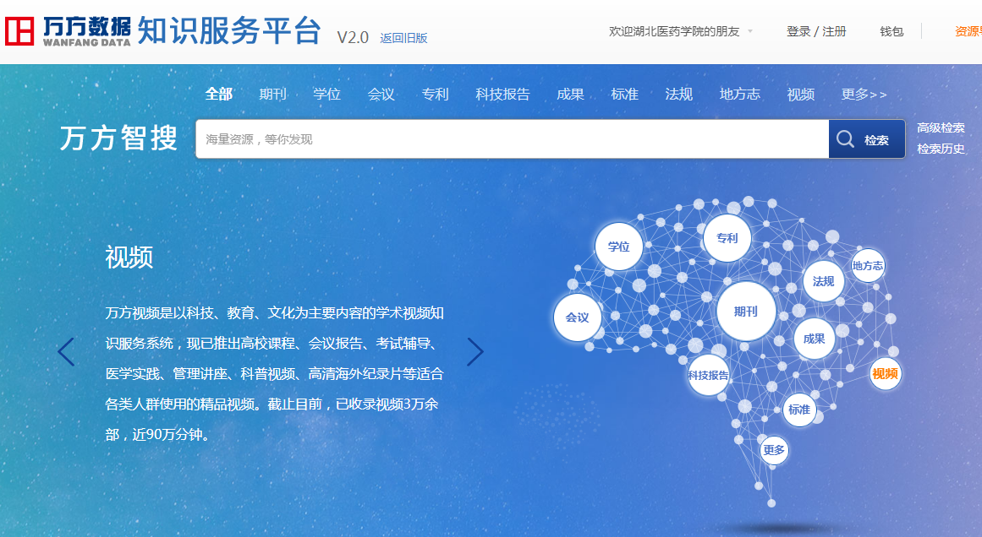
基本检索
文献类型
高级检索入口
基本检索框，直接输入检索词，点击“检索”

Slide 32
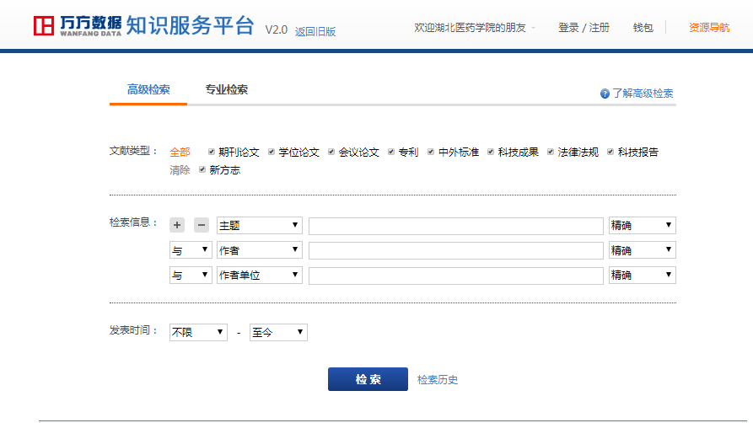
高级检索
举例：查找2010年以来，磁共振成像（MRI）技术运用于小儿结核性脑膜炎的诊断方面的文章。

Slide 33
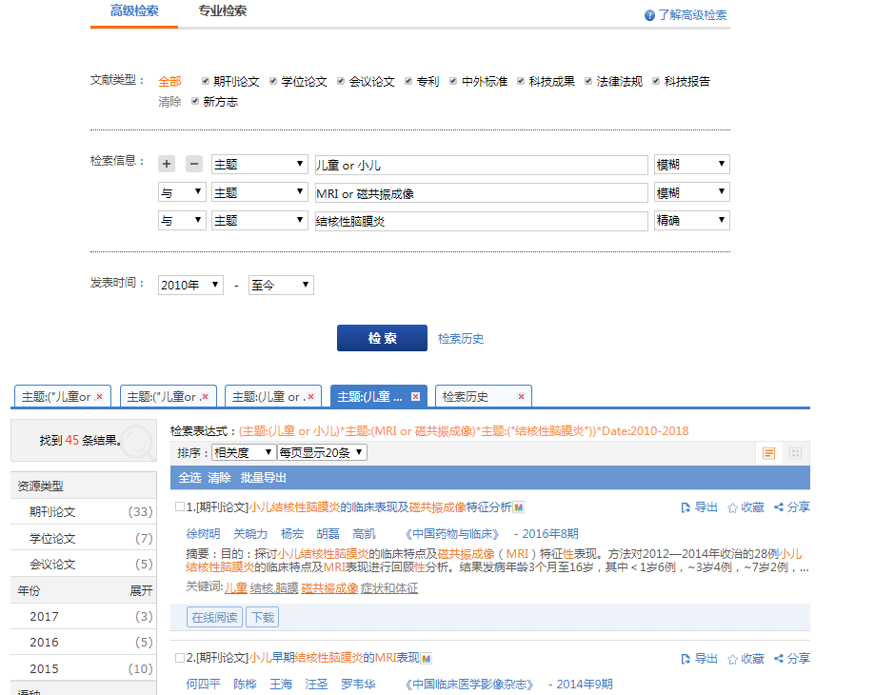

Slide 34
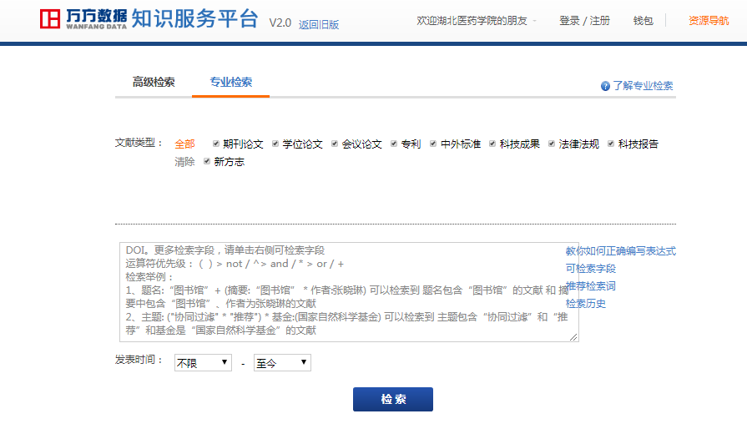
专业检索

Slide 35
3 中国知网
3.1 中国知网简介
• 中国知网是目前全球最大的中文数据库，涵盖的资源丰富，研究型的资源有期刊、会议论文、学位论文、专利等；学习型的资源有字词典、互译词典、专业百科等；阅读型的资源有文学、文化生活期刊等。
• 收录年限为1915年至今（3500余种期刊收录回溯至创刊）。期刊种数收录完整率高于93%；学位论文按收录标准应收录文献覆盖率不低于95%，能基本反映该学科重要的学位论文发表内容及其水平。
• 出版时效：日更新；网络全文平均不晚于纸质期刊出版2个月。
• 我校目前购买了医学期刊专辑与医学博硕论文的检索及全文获取。

Slide 36
3.2 检索途径
• 一框式检索
• 高级检索
• 出版物检索
• 专业检索
• 作者发文检索
• 句子检索
٭ 支持逻辑运算符“并含”(AND)、“或含”(OR)、“不含”(NOT)；优先级相同，可使用“( )”提高优先级；逻辑运算符前后要空一格。

Slide 37
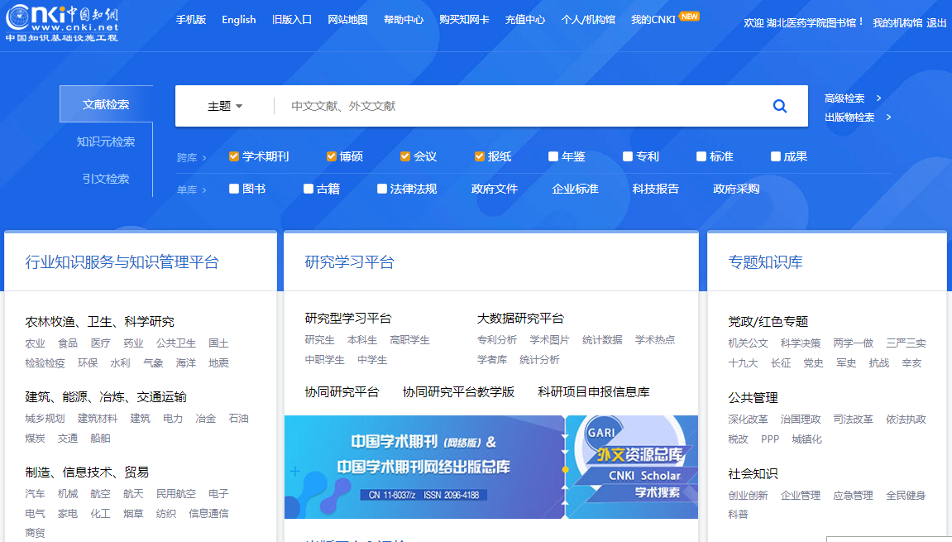
一框式检索
首页默认文献检索框，可进行多类型文献跨库检索，包括期刊、博硕士、会议、报纸、年鉴
高级检索入口
出版物检索入口

Slide 38
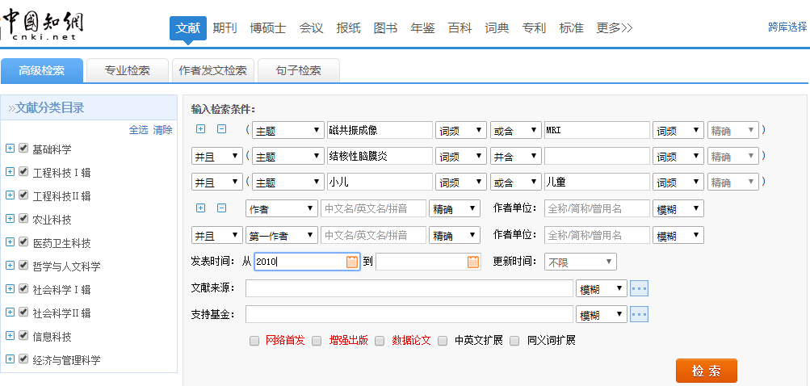
高级检索
举例：查找2010年以来，磁共振成像（MRI）技术运用于小儿结核性脑膜炎的诊断方面的文章。
高级检索支持多字段、多个检索词、多种组配条件的复杂检索指令

Slide 39
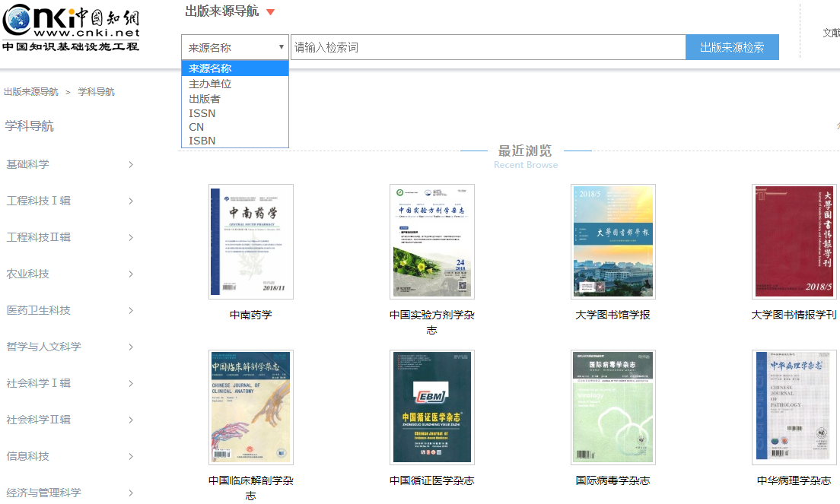
出版物检索
可以进行出版物类别的检索、浏览

Slide 40
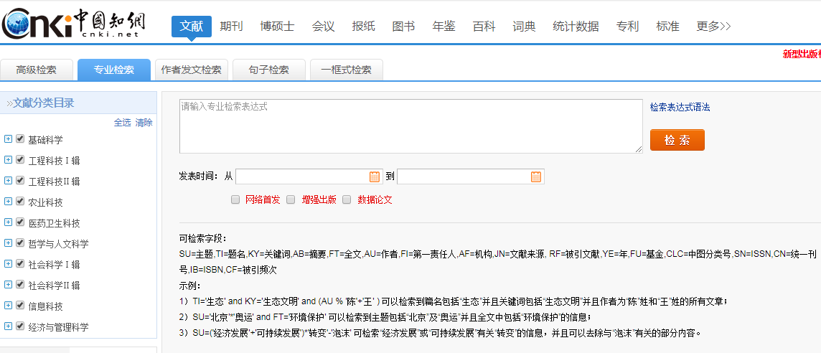
专业检索
参照系统提示及检索要求编制检索式

Slide 41
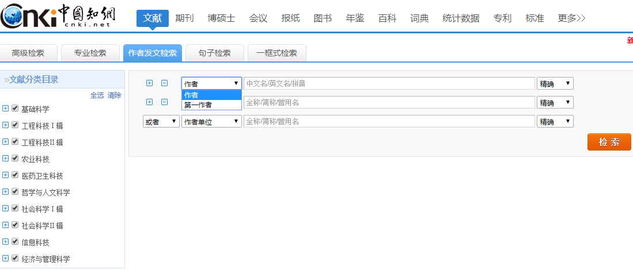
作者发文检索
支持作者、第一作者、作者单位的检索

Slide 42
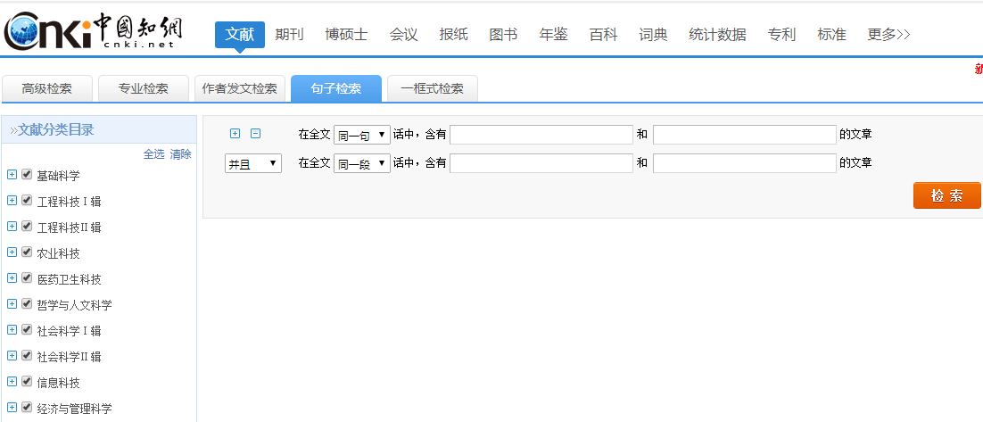
句子检索
可以限定在同一句话或同一段落中检索

Slide 43
4 重庆维普
4.1 重庆维普简介
• 重庆维普是国内开发最早的中文期刊数据库，收录12000余种中文期刊（1989年至今），分8大专辑，我校目前购买了整库。
• 维普期刊资源整合服务平台，是专业化信息服务整合平台，包括以下功能：中刊检索、文献查新、期刊导航、检索历史、引文检索、引用追踪、H指数、影响因子、排除自引、索引分析、排名分析、学科评估、顶尖论文、搜索引擎服务等。
• 维普智立方，除了期刊论文外，也能检索学位论文、会议论文的题录，并跟知网、万方的全文以及CALIS文献传递平台做了很好的链接。其突出功能是能发现科学研究之间的相互联系。

Slide 44
4 重庆维普
4.1 重庆维普简介
• 重庆维普是国内最早开发中文期刊数据库的，我校目前购买了期刊资源整合服务平台与智立方 。
• 维普期刊资源整合服务平台，是专业化信息服务整合平台，收录12000余种中文期刊（1989年至今），包括文献检索、期刊导航、引文检索、引用追踪、H指数、影响因子、排除自引、索引分析、排名分析、学科评估、顶尖论文等功能。
• 维普智立方，除了期刊论文外，也能检索学位论文、会议论文的题录，并跟知网、万方的全文以及CALIS文献传递平台做了很好的链接。其突出功能是能发现科学研究之间的相互联系。

Slide 45
4.2 维普智立方的检索途径
• 基本检索
• 高级检索
• 检索式检索
• 对象检索
٭ 支持逻辑运算符“并且”(AND)、“或者”(OR)、“不包含”(NOT)；逻辑运算符AND、OR、NOT必须大写，且前后必须空一格；逻辑运算优先级为：NOT>AND>OR，可通过英文半角括号“( )”提高优先级；精确检索使用检索框后方的“精确”选项。

Slide 46
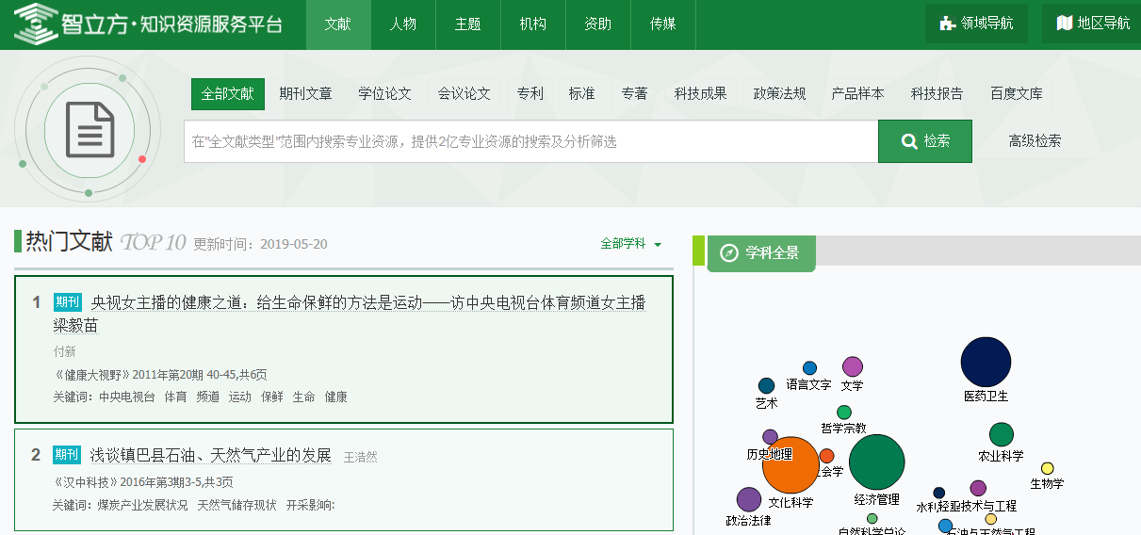
基本检索
高级检索入口
默认基本检索，直接输入检索词进行检索

Slide 47
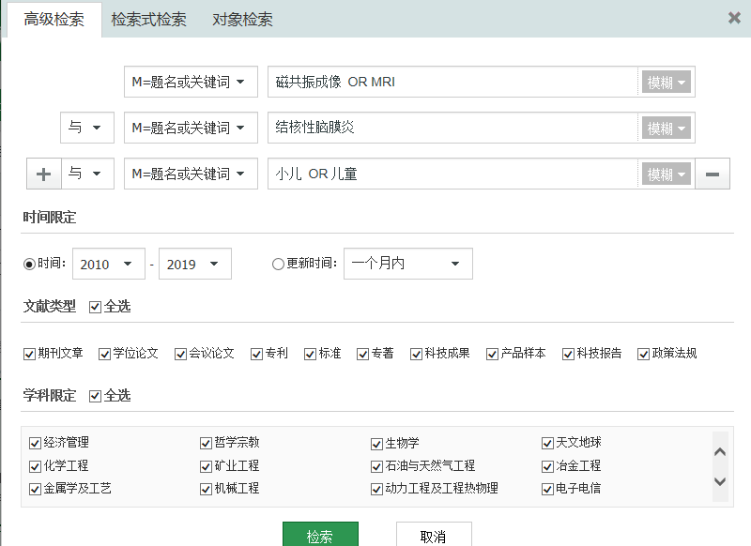
高级检索
举例：查找2010年以来，磁共振成像（MRI）技术运用于小儿结核性脑膜炎的诊断方面的文章。

Slide 48
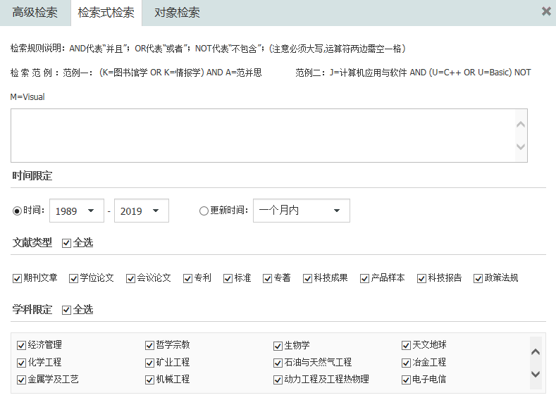
检索式检索

Slide 49
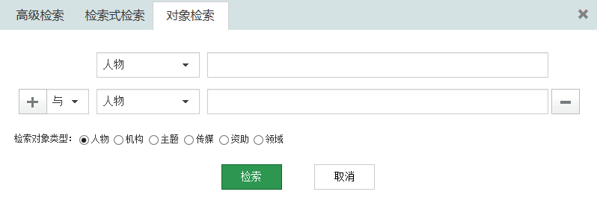
对象检索

Slide 50
第二部分 外文数据库
1 PubMed数据库
2 济南泉方本地PubMed

Slide 51
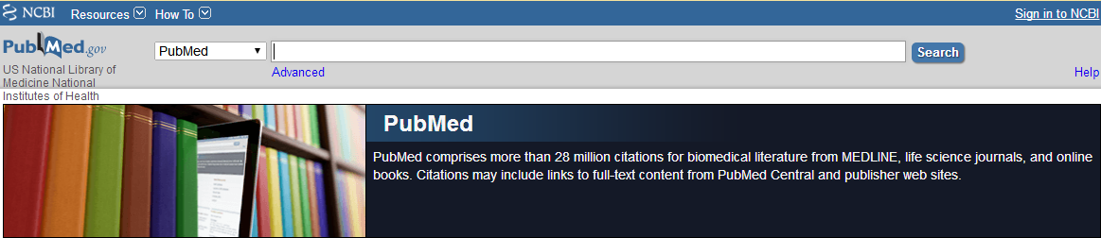
1 PubMed数据库
1.1 PubMed简介
• 1.1.1 PubMed的基本情况
PubMed是美国国立医学图书馆（NLM）所属的国家生物技术信息中心（NCBI）开发的一个以Web方式向用户提供服务的生物医学文献检索系统，是继Medline国际联机检索和光盘检索之后推出的一种网络检索方式。

Slide 52
• 1.1.2 PubMed的由来
1879年，最早可以追溯到1879年NLM编译出版的医学文献检索刊物《医学索引》（Index Medicus，IM），世界上第一个医学文献检索工具。
1964年，为了实现IM的自动化编辑出版，NLM开发了“医学文献分析与检索系统”（Medical Literature Analysis and Retrieval System, 简称MEDLARS）。目前MEDLARS已拥有40多个数据库，其中最重要、最大、且发展最早的为Medline (MEDLARS ON LINE) 生物医学数据库。

Slide 53
1971年， Medline正式建成联机数据库，并通过MEDLARS开展国际联机检索服务。自Medline 投入联机检索服务以来，一直是MEDLARS最大的、使用频率最高的数据库。
1983年，随着光盘技术的发展，Medline 光盘数据库建成，并得到了广泛的应用。
1997年，NCBI在Entrez 集成检索系统上开发了基于互联网，以Medline数据库为核心内容的检索系统，即Medline网络版开通，取名PubMed（意思是Publisher 与 Medline两家联合），并向全世界免费开放。

Slide 54
• 1.1.3 PubMed的特点
٭ 收录权威生物医学期刊最多——收录全世界80多个国家11000多种生物医学期刊的文摘及题录数据,主要是生物医学、卫生保健及生命科学相关文献，2000年起增加了环境科学、生物和动物学、生物物理学和生物化学等生命科学方面的研究内容。
٭ 标引质量高（利用MeSH词表实现主题词检索）
٭ 时效性极强（每周5天更新）
٭ 回溯年代久远（1948年至今）
٭ 检索途径多样便捷，检准率高（限定多）
٭ 免费开放，题录型，部分文献可直接获取全文
网址：https://www.ncbi.nlm.nih.gov/pubmed/
http://www.pubmed.gov

Slide 55
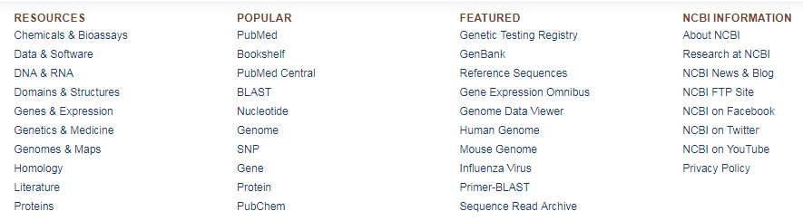
• 1.1.4 PubMed与NCBI其它数据库的链接
٭ Nucleotide：DNA序列数据库
٭ Protein：蛋白质序列数据库
٭ Genome：基因组序列数据库
٭ Gene: 基因数据库
٭ Structure：分子结构模型数据库
٭ OMIM：人类孟德尔遗传学在线数据库
٭ PMC: PubMed中心，免费生物医学数字化期刊全文数据库

Slide 56
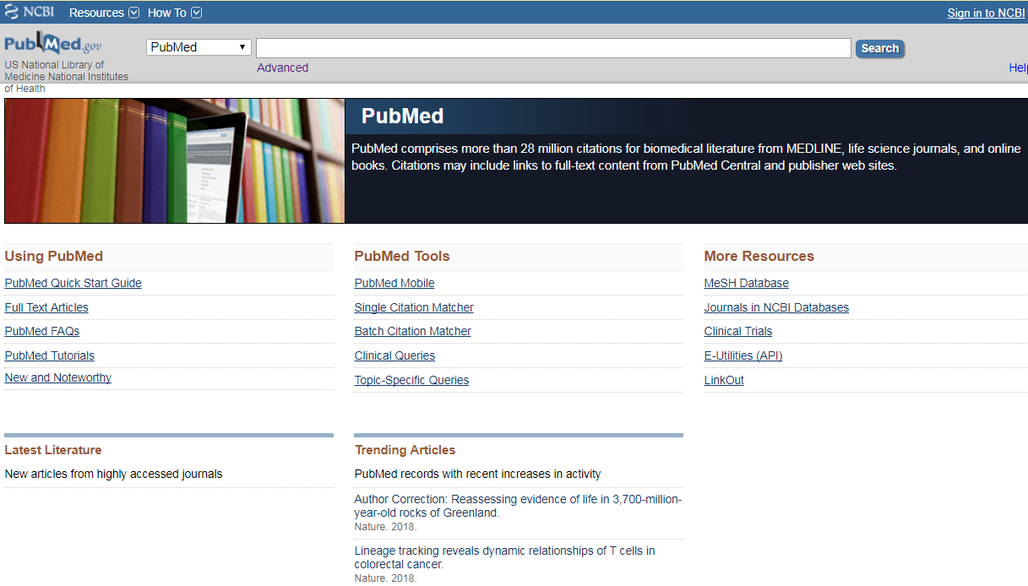
PubMed首页
基本检索
高级检索
使用说明
简介
期刊检索
主题词检索
引文匹配器
临床查询
临床实验
专题查询

Slide 57
1.2 PubMed的检索途径与方法
• 1.2.1 基本检索
٭ 关键词检索：
直接在检索框输入关键词，包括单词、短语。系统设计有智能化词语自动匹配转换功能，输入的词语依次在MeSH转换表、刊名转换表、短语表、著者索引表中转换成相应的词语。输入短语，系统会自动将词断开重复以上过程，并用“AND”将几个词联结检索。
٭ 支持布尔逻辑组配，运算符AND、OR、 NOT可以组配，前后都必须空一格。
如：Oncology AND (treatment OR research )

Slide 58
٭ 著者检索：
作者常用姓的全拼和名的首字母缩写。
如: 钟南山 Zhong NS
٭ 刊名检索：
刊名要加字段标识符[ta]或[so]限定，刊名若有括号等特殊字符，将特殊字符去掉。
如：diabetes care[ta]

Slide 59
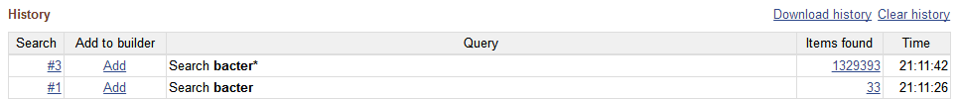
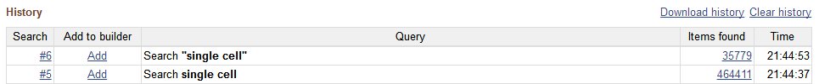
٭ 截词检索，为了提高查全率,可以将词干相同,词尾不同的词用 * 进行截词检索，只限于单词，词组无效。如: bacter*
٭ 强制检索，为了保证查准率，在词组前后输入英文法状态下的双引号 “” ，系统强制其作为一个不可拆分的检索单元。如: “Single cell”

Slide 60
• 1.2.2 高级检索（Advanced）
٭ 高级检索可进行多种字段的同时限定，可以显示检索历史，通过检索史序号添加，可以进行逻辑组配检索，快速、精准。
如何有效精准获取所需文献？

Slide 61
举例：
查找发表在糖尿病护理(Diabetes Care)杂志上有关胰岛素（Insulin）在学龄前儿童(Preschool child: 2-5 years)糖尿病（Diabetes Mellitus）患者中的治疗应用情况”的随机对照试验类型（randomized controlled trial）的带免费全文（Free full text ）的文章题录。

Slide 62
步骤： #1 Diabetes Mellitus AND Insulin
#2 Diabetes Care
#3 Randomized Controlled Trial
Free full text
Preschool child:2-5 years
Tips：在做新的检索前，之前的限定条件要清空。（clear all）

Slide 63
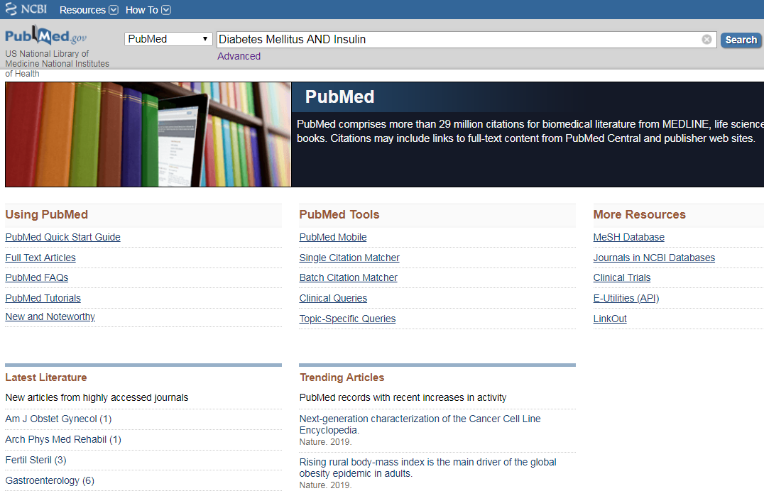
输入两个关键词，执行AND运算，点击Search

Slide 64
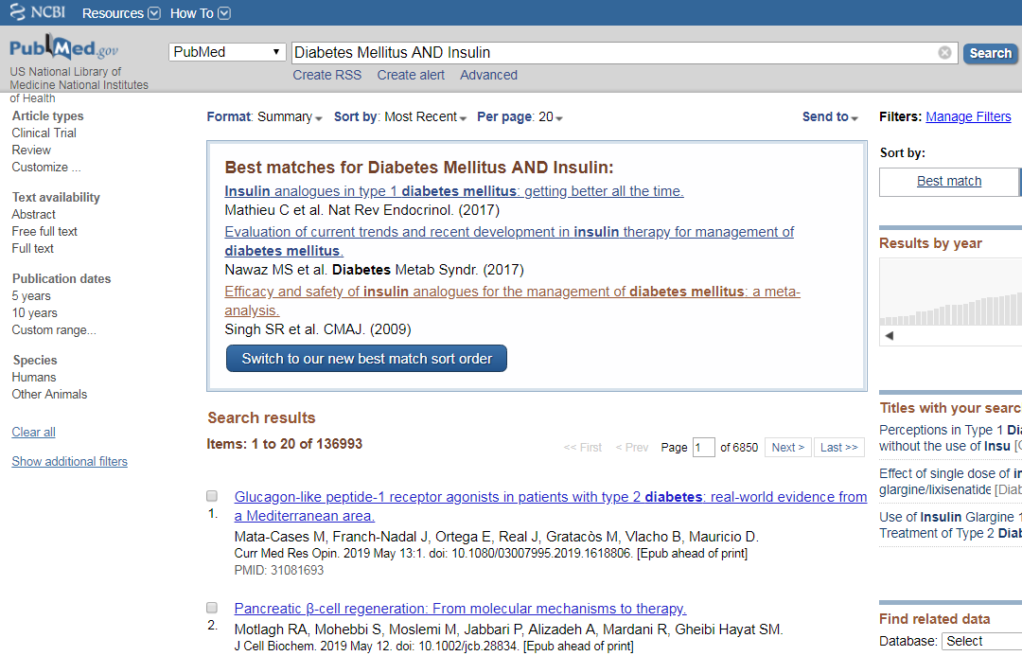
点击Advanced，进入高级检索

Slide 65
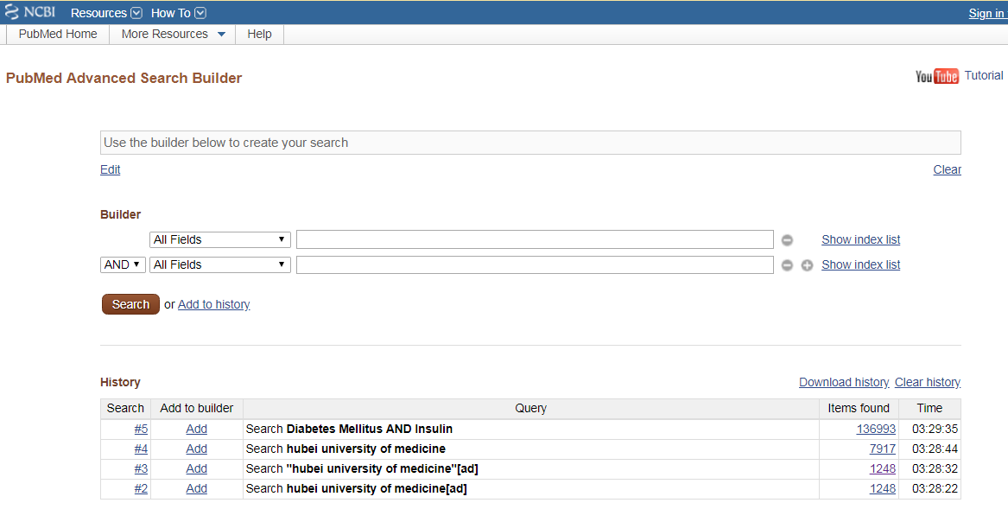
高级检索框，可进行字段的限定、逻辑组配
“History”，检索历史，可添加到高级检索框中

Slide 66
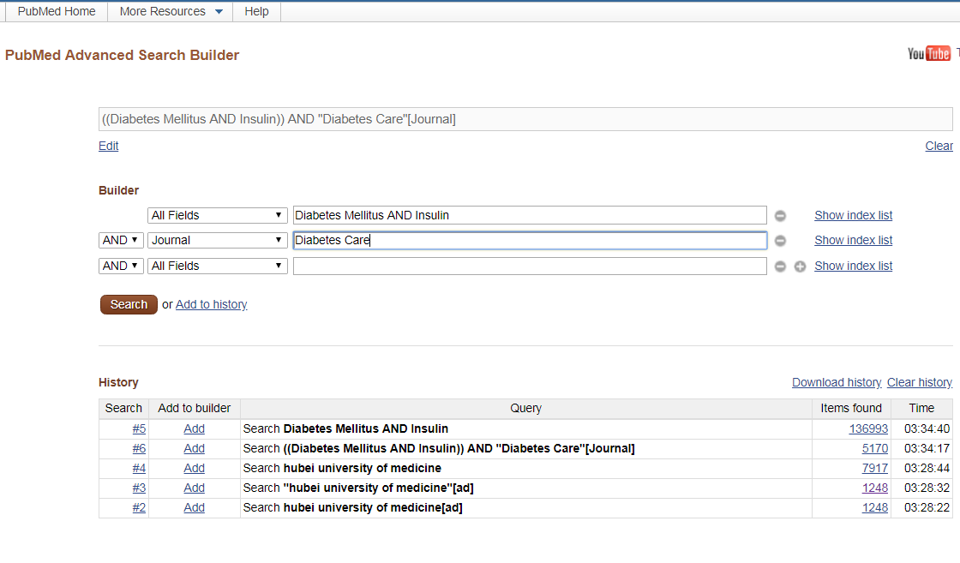
将检索历史中的#5添加到高级检索框
再与杂志“Diabetes Care”进行逻辑组配，选择“journal”字段
最后点击“Search”

Slide 67
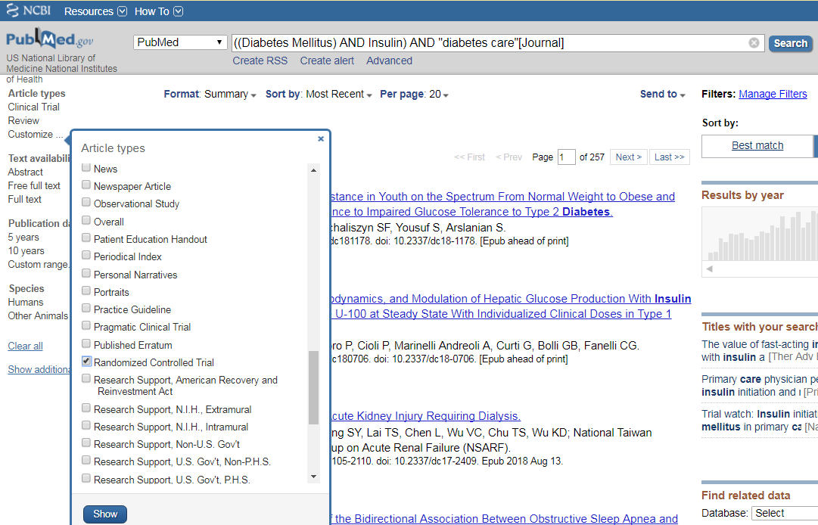
依次对限定条件进行限定

Slide 68
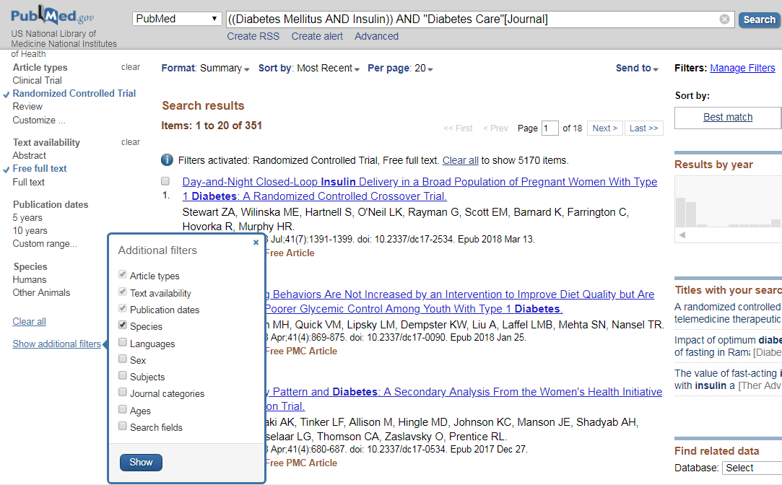
将“Ages”显示到页面中

Slide 69
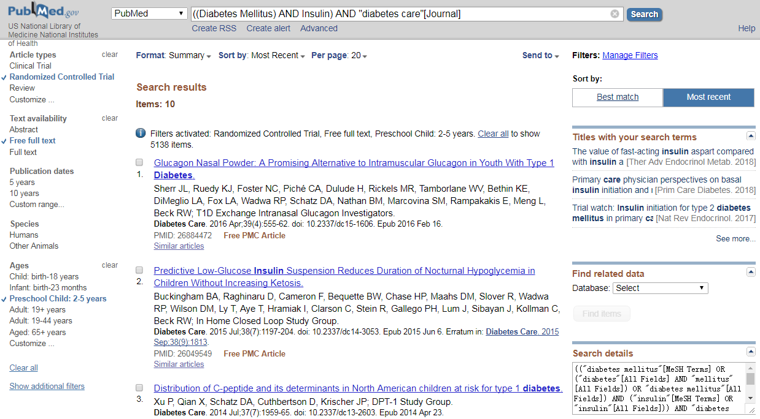
检索结果
检索表达式

Slide 70
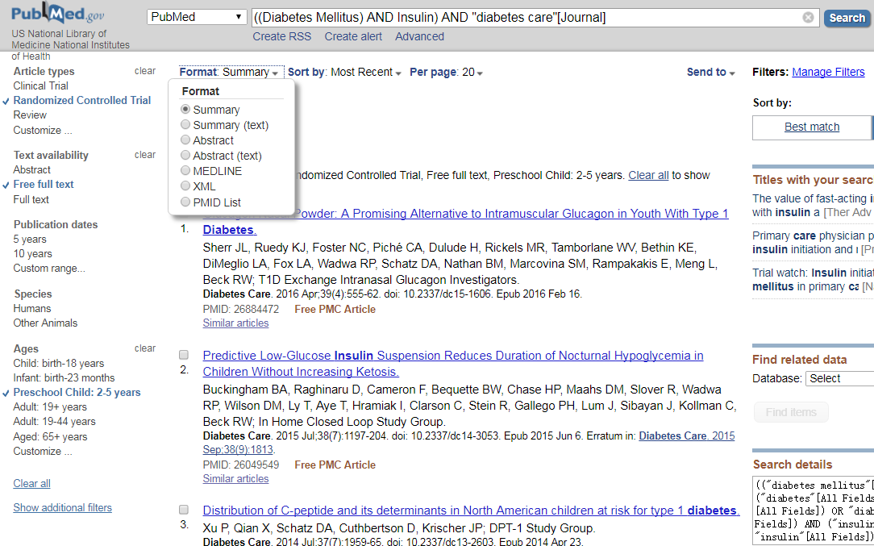
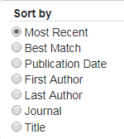
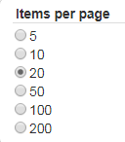
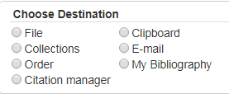
结果输出
结果显示

Slide 71
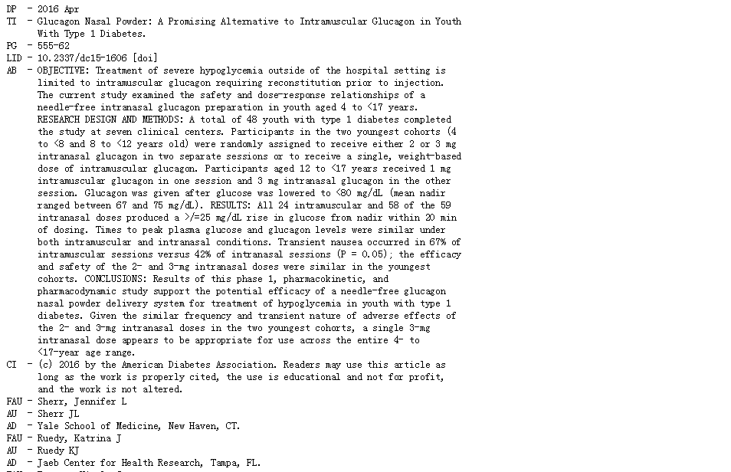
结果输出

Slide 72
• 1.2.3 主题词检索（MeSH Database）
٭ 主题词（Subject Heading）是指经过规范化处理的最能表达文章主题概念的语词。规范化处理，就是在文献存储时，对文献中的同义词、近义词、多义词等加以严格的控制和规范，使得同一主题概念的文献相对集中在一个主题词下(无论文章作者用的什么词)。MeSH是Medical Subject Headings的缩略词，即医学主题词。如：艾滋病、AIDS、获得性免疫缺陷综合征→获得性免疫缺陷综合征
٭ 副主题词(Subheadings)：与主题词进行组配，对某一主题词的概念进行限定或复分，使主题词具有更高的专指性。
٭ 通过主题词检索可以很好地提高检索效率。

Slide 73

清除前面所进行过的限定
主题词检索入口

Slide 74
举例：
查找FK506副作用（adverse effects）和肾移植（ kidney transplantation）的关系的相关文献。
步骤： #1 tacrolimus ∕ adverse effects
#2 kidney transplantation
#3 #1 AND #2

Slide 75

输入第1个检索词，点击“Search”

Slide 76

选中该主题词

Slide 77

词义注释
历史注释
可组配的副主题词
检索重点论述的主题，提高文献相关度，剔除相关度不高的文章，提高查准率
一并检索其下位词，提高查全率
加权检索
扩展检索

Slide 78

入口词（同义词）
曾用词
药理作用：免疫抑制剂
钙调磷酸酶抑制剂
树状结构表

Slide 79

点击，添加到检索框
搭配合适的副主题词

Slide 80

接着输入第2个检索词

Slide 81

不搭配副主题词，直接添加至检索框，然后点击“Search PubMed”

Slide 82

得到最终检索结果

Slide 83
٭ 人工标引费时，最新论文还未标引MeSH词（In Process）。
٭ Medline不收录的文献，Supplied by publisher的文献，不标引MeSH词。
٭ 新词、一些专指性很强的概念没有对应的MeSH词。
tips: 查阅上述类型的文献需结合关键词检索
主题词途径检索出来的文献相关度高，那有什么不足吗？

Slide 84

• 1.2.4 期刊检索（Journals in NCBI Databases）
٭ 检索期刊自身的信息，可分别以期刊全名或刊名中某个词、刊名缩写、期刊主题或ISSN号来检索，查看期刊信息并可以通过链接访问该期刊网站。

Slide 85

举例：检索新英格兰医学杂志（The New England Journal of Medicine ）相关信息。
输入刊名

Slide 86

期刊相关信息
期刊主页链接

Slide 87

通过主题词浏览所有期刊

Slide 88
通过期刊列表浏览所有期刊

Slide 89

• 1.2.5 其他检索途径
٭ 引文匹配器
单篇引文匹配（Single Citation Matcher）：通过刊名、日期、卷、期、页码、作者等中的一项或多项信息进行检索，查找某篇文献的完整著录项，常用于核对参考文献的著录细节。
实现单篇文献的一对一检索

Slide 90

多篇引文匹配（Batch Citation Matcher）：按指定格式输入多条数据或直接上传包含多条数据的文件，处理结果将被发送至用户指定的邮箱。多是出版商使用，一般用户不使用。
实现多篇文献的一次性检索

Slide 91

٭ 临床查询（Clinical Queries ）
临床咨询是专为查找临床文献设置的，便于有效获取某一临床主题领域的疾病的治疗、诊断、病因、预后、临床预测指导等5个方面内容的文献。同时还可以对查全率或查准率进行选择，还可以同时检索到该主题领域的系统性综述、医学遗传学方面的文献。

Slide 92

٭ 专题查询（Topic-Specific Queries）
专题查询整合了Pubmed提供的其它专题检索功能，并提供链接，包括不同学科专题、不同期刊专辑等。

Slide 93

٭ 临床试验（Clinical Trials）
临床试验提供美国及全世界170多个国家，经注册登记的临床试验的详细数据，是十分重要的循证医学信息资源。

Slide 94
1.3 检索结果的显示与处理
• 1.3.1 结果显示
显示的格式：系统提供的显示格式有很多，常用的有三种：
Summary：默认显示格式，包括文献的标题、著者、出处、PMID、记录状态、非英文文献的原文语种等。
Abstract：除了summary显示的基本信息外，还包括摘要信息，以便用户了解文献详细内容。
MEDLINE：以MEDLINE数据库的记录格式来显示检索结果，字段内容主要包括文献的PMID、标题、摘要、著者、著者地址、出处、语种、出版类型、出处、MESH、文献ID、出版状态等。

Slide 95
• 1.3.2 结果输出
系统提供的保存方式有很多，可根据自己的需求在“Send to”下拉菜单中选择：
File：可将选中记录以文件的形式保存。
Clipboard：可将选中记录保存在剪贴板。
Collection：注册了My NCBI的用户，可将选中记录保存在My NCBI中。
E-mail：可将选中记录发送到指定邮箱中。
Order：用户可向NLM订购全文，需支付一定的费用。

Slide 96
• 1.3.3 全文获取
PubMed提供部分文献的全文链接，用户通过PubMed获取的全文包括两种：
一种是免费全文（PMC，NLM开发的免费生物医学数字化期刊全文数据库；OA 期刊；部分出版商提供的免费文献）。
一种是用户所在单位已订购的数据库中收录的全文。
提问：
如果PubMed没有提供免费全文，本单位又没有订购全文数据库怎么办？

Slide 97
2 泉方本地PubMed
2.1 泉方本地PubMed简介
• 本地PubMed是华中科技大学同济医学院与济南泉方科技有限公司合作开发的本地化数据库产品，是在美国PubMed的基础上，参考CiteScore期刊评价系统、泉方学术搜索、德国的GoPubMed等整合开发的检索平台, 完善了本单位图书馆订购的电子资源与PubMed检索结果的关联及整合；增加了基于文献计量学的投稿指南；集成了简单的文献管理和全文在线申请等功能，通过本系统可以获取90%左右的PubMed 文献全文。

Slide 98

泉方本地PubMed首页
使用前需注册个人账号

Slide 99

登录（注册）页面
注册个人账号入口

Slide 100
2.2 泉方本地PubMed功能与使用
• 2.2.1 全文获取
全文获取的方式有两种：
一是提供图书馆已订购的全文链接。
一是通过济南泉方本地PubMed文献服务系统进行馆际互借。

Slide 101
举例：
查找与高胆固醇血症的饮食疗法相关的综述性英文文献。
步骤： #1 High cholesterol AND Diet therapy
#2 Review
#3 English

Slide 102
（1）通过系统提供的图书馆已订购的全文链接直接获取
从PubMed中找到的文献线索，如果没有免费全文获取的渠道，PubMed提供了从本单位图书馆已订购的全文型数据库中获取全文的链接。

Slide 103

输入检索词，点击Search

Slide 104
输入检索词，点击Search

Slide 105

结果与直接在PubMed中检索一致

Slide 106

若本单位已购买此数据库，点击图标即可查看全文

Slide 107
（2）通过济南泉方本地PubMed文献服务系统进行馆际互借
若图书馆没有订购相关全文库，通过济南泉方本地PubMed文献服务系统可以获得约90%的文献全文。
大部分文献（60-70%）可以在两个小时之内回复给用户，有约30%的文献需要12个小时甚至更长的时间。

Slide 108


点击“申请全文”

Slide 109

我的文件夹
已提交申请，等待系统处理完成后即可查看和下载全文

Slide 110
• 2.2.2 期刊投稿指南
依据统计学的原理，参考期刊CiteScore指数、中科院期刊分区，可查看具体期刊的详细信息、推荐度、国内作者发文情况、研究偏向等。
用户可根据拟投稿论文中的关键词，进行查找，选择适宜的投稿期刊，同时也可以检索文献。
推荐度指的是用户输入的拟投稿论文的关键词在该刊的出现次数，根据文献计量学的原理，出现的次数越多，说明该方面是该刊刊载的重点，比较适合作为拟投稿目标期刊。

Slide 111
举例：
查询高胆固醇血症（High cholesterol）的饮食疗法（Diet therapy）方面适宜投稿的期刊。
#1：点击主页右上方的PubMed投稿指南
#2 ：在投稿指南界面的检索框中输入关键词
#3 ：或者勾选页面下方出现的相应学科
#4：进入期刊按推荐度排序界面，可以了解具体期刊的详细信息

Slide 112

点击“PubMed投稿指南”

Slide 113

输入关键词，点击“搜索”

Slide 114

按期刊推荐度排序
点击查看，可链接到期刊主页、PubMed期刊数据库

Slide 115

PubMed期刊数据库链接、期刊主页链接

Slide 116

PubMed期刊数据库

Slide 117

期刊主页

Slide 118
谢谢聆听！

